Slide 1




ISO 14598
Profª Chaiene Minella, MSc.

Slide 2

ISO 14598
Norma ISO/IEC 14598
INFORMATION TECHNOLOGY
SOFTWARE PRODUCT EVALUATION

Slide 3
ISO 14598
O processo de avaliação dos produtos de software está definido na série de normas ISO/IEC 14598, que pode ser utilizada em conjunto com a série ISO/IEC 9126.

Slide 4
ISO 14598
A Norma NBR/ISO 14598-1 fornece requisitos e recomendações para implementação prática da avaliação de produto de software.

Slide 5
ISO 14598
O processo de avaliação proposto pode ser usado para avaliar produtos já existentes ou produtos intermediários, isto é, em desenvolvimento.

Slide 6
ISO 14598
Pode ser utilizada por:
Avaliadores de laboratório;
Fornecedores de software;
Compradores de software;
Usuários;
Entidades certificadoras.

Slide 7
ISO 14598
Em termos de características de qualidade, pode ser usada a ISO/IEC 9126...
... por ser uma norma internacional e trazer um conjunto de seis características de qualidade coesas e sem sobreposição de interpretação.

Slide 8
ISO 14598
Entretanto, o mensuramento direto dessas características não é prático.
É necessário o desdobramento dessas características em atributos que possam ser medidos e pontuados.
Os atributos devem ser os mais objetivos possíveis, para que a avaliação não sofra interferência da opinião do avaliador.

Slide 9
ISO 14598
Para que a subjetividade da avaliação seja mínima, é necessário que o Processo de Avaliação seja:
Repetível
Reproduzível
Imparcial
Objetivo

Slide 10
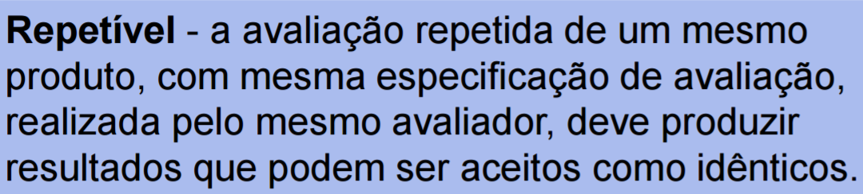
ISO 14598

Slide 11
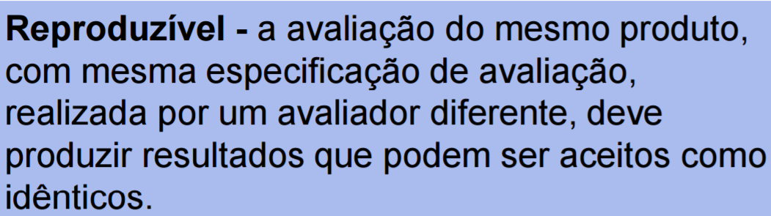
ISO 14598

Slide 12

ISO 14598

Slide 13

ISO 14598

Slide 14
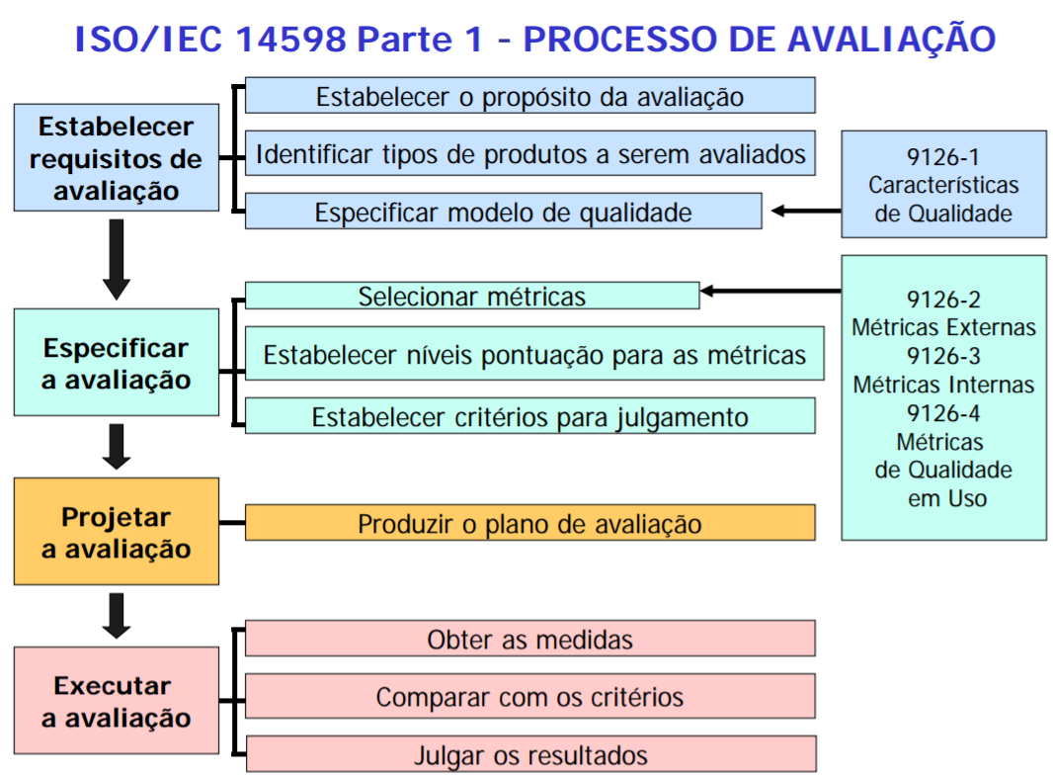
ISO 14598

Slide 15
ISO 14598
O Processo de Avaliação proposto pela Norma 14598 Parte 5 - Processo para Avaliadores é semelhante ao da 14598-1, incluindo uma etapa a mais para a avaliação:
Análise de requisitos da avaliação.
Especificação da avaliação.
Projeto da avaliação.
Execução da avaliação.
Conclusão da avaliação.

Slide 16
ISO 14598
A primeira fase é denominada Análise de requisitos da Avaliação, que se divide em três passos:
Estabelecer o propósito da avaliação:
Neste passo, deve ser definido qual o objetivo da avaliação, de forma a garantir que o produto forneça a qualidade necessária.

Slide 17
ISO 14598
b) Identificar tipos de produtos a serem avaliados:
Nessa etapa deve ser definido o tipo de produto que será trabalhado.
Este não diz respeito à aplicação do software, mas ao estágio atingido pelo produto em seu ciclo de vida, o que determina quando e qual produto intermediário ou final será avaliado.

Slide 18
ISO 14598
c) Especificar o modelo de qualidade:
Este passo se refere à definição de um modelo de qualidade sobre o qual será realizada a avaliação.
O modelo de qualidade a ser definido através da utilização da norma 9126-1 como guia contendo os critérios necessários para desenvolver a avaliação de qualidade do software.

Slide 19
ISO 14598
A segunda fase é denominada Especificar a Avaliação, que se divide em três passos:
Selecionar métricas:
Características e sub características de qualidade não podem ser medidas diretamente. Consequentemente, métricas correlacionadas às características de qualidade devem ser definidas.

Slide 20
ISO 14598
b) Estabelecer níveis de pontuação para as métricas:
Uma métrica tipicamente envolve a produção de uma pontuação em alguma escala, refletindo a performance particular do sistema a respeito da característica de qualidade em questão.
Uma vez que a qualidade se refere às necessidades especificadas, não existem regras genéricas para determinar quando uma pontuação é satisfatória.

Slide 21
ISO 14598
c) Estabelecer critérios para julgamento:
Cada medida contribui para o julgamento geral do produto, mas não necessariamente de maneira uniforme.
Pode ser, por exemplo, que um requisito seja crítico, enquanto outro é desejável, mas não estritamente necessário.
Neste caso, se um sistema não se comporta muito bem com respeito à característica crítica, irá ser avaliado negativamente, independente do que ocorra a todas as outras características.

Slide 22
ISO 14598
A terceira fase denominada Projetar a Avaliação envolve a produção de um plano de avaliação, responsável por descrever os métodos de avaliação e um cronograma das ações do avaliador.

Slide 23
ISO 14598
A quarta fase denominada Executar a Avaliação encontra-se divida em 3 passos:
a) Obter as medidas: consiste em uma pontuação apropriada na escala da métrica utilizada.

Slide 24
ISO 14598
b) Comparar com critérios: o valor medido é comparado com critérios predeterminados.

Slide 25
ISO 14598
c) Julgar os resultados:
O julgamento é a etapa final do processo de avaliação, onde um conjunto de níveis pontuados é resumido.
A qualidade resumida é então comparada com outros aspectos como tempo e custo.

Slide 26
ISO 14598
Atenção
Conclusão da avaliação
Nesta etapa, deve-se revisar o relatório da avaliação e disponibilizar os dados resultantes para o requisitante da avaliação.
Para uma avaliação profissional, esses dados são sigilosos e exclusivos ao requisitante da avaliação, sendo qualquer publicação deles de sua inteira responsabilidade.

Slide 27
ISO 14598
Finalmente, uma decisão gerencial será tomada baseada nos critérios gerenciais.
O resultado é uma decisão gerencial quanto à aceitação ou rejeição, ou quanto à liberação ou não do produto de software.

Slide 28
ISO 14598
A norma ISO 14598-2 (Planejamento e Gestão) induz à especificação de um plano de avaliação, que inclui o desenvolvimento, a aquisição, a padronização e controle do processo como um todo.
Reúne todos os elementos necessários para realizar a avaliação numa organização.
Tem por finalidade, não somente, planejar e gerenciar, mas selecionar as métricas e ferramentas que serão utilizadas no processo de avaliação dos produtos de software.

Slide 29
ISO 14598
A norma ISO 14598-3 (Processo para desenvolvedores) propõe medidas e avaliações da qualidade de software durante todo o ciclo de vida.

Slide 30
ISO 14598
Essa etapa define os papéis dos:
Gerentes de projetos: com o intuito de monitorar o desenvolvimento dos produtos de software.
Analistas: com o fim de melhor levantar os requisitos do sistema;
Pessoal da manutenção: realiza a reengenharia e re-projeto do software para adequá-lo às necessidades explícitas do usuário.

Slide 31
ISO 14598
A norma ISO 14598-4 (Processo para adquirentes) tem por finalidade orientar o comprador na escolha do melhor produto de software, na hora da compra.
Os requisitos abordados pelo software devem ser conhecidos pelo comprador, isto é, o mínimo que está sendo representado, bem como, os objetivos, as tarefas realizadas e o ambiente de que o software necessita para funcionar.
Os aspectos citados anteriormente são concernentes ao software.

Slide 32
ISO 14598
A norma ISO 14598 – 5 (Processo para avaliadores) que provê guias para avaliação dos produtos de software.
Define atividades necessárias para a análise da avaliação dos requisitos, especificação, projeto e ações para a execução das avaliações.

Slide 33
ISO 14598
A norma ISO 14598 – 6 (Documentação de módulos de avaliação), é por um pacote contendo a tecnologia da avaliação para as características e sub características de um determinado software, ou seja, os modelos de qualidade, dados e informações a respeito do plano de aplicação desses modelos.

Slide 34
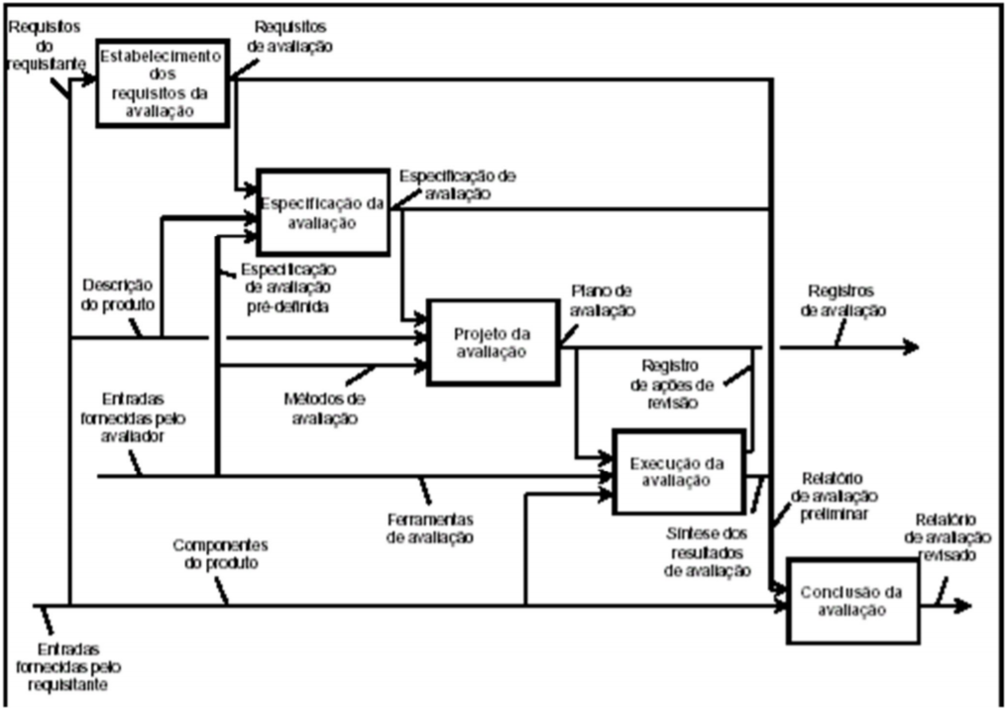
ISO 14598

